Slide 2
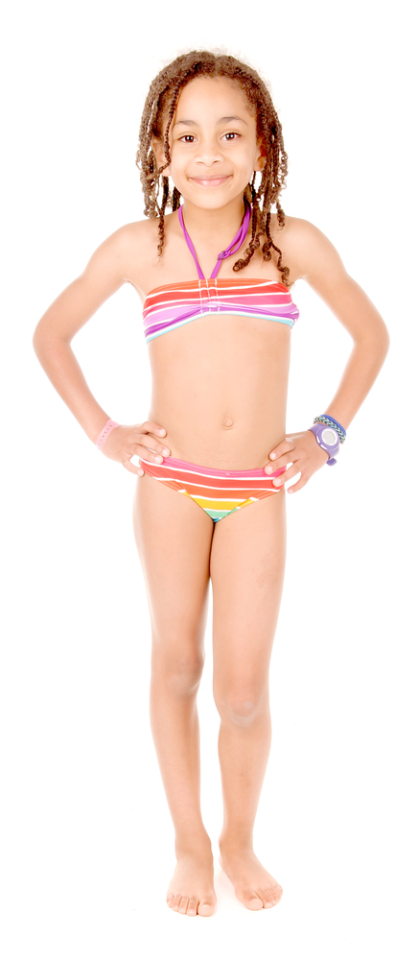
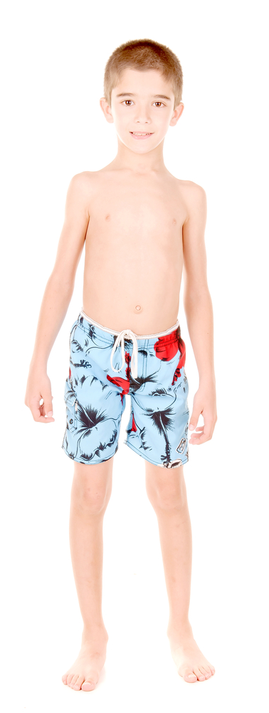
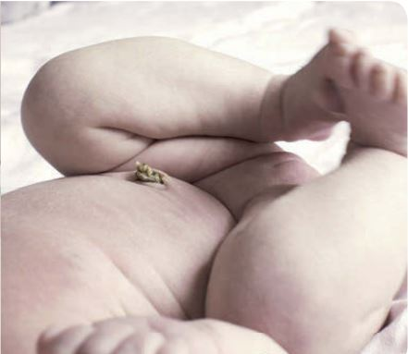
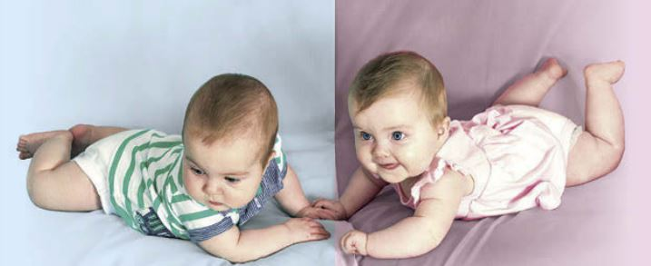
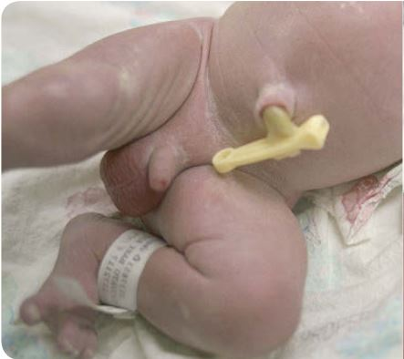
Que diferenças apresenta o ser humano à nascença?
Quando um bebé nasce apenas é possível distinguir rapazes e raparigas pelos órgãos sexuais externos (genitais) – a vulva nas raparigas e o pénis e o escroto nos rapazes.
Estas características são os caracteres sexuais primários.
Durante a infância o corpo de rapazes e raparigas é semelhante.
INFÂNCIA
PÉNIS E ESCROTO
VULVA

Slide 3



Que mudanças ocorrem na adolescência?
Na adolescência ocorrem diversas mudanças nos comportamentos, atitudes, sentimentos, relações sociais e, também, em termos físicos.
A puberdade é o período da adolescência que se caracteriza por um conjunto de alterações físicas que culminam com a entrada em funcionamento dos órgãos sexuais.
A partir da puberdade, rapazes e raparigas adquirem características físicas muito diferentes das que tinham à nascença – caracteres sexuais secundários.
PUBERDADE
EJACULAÇÕES
MENSTRUAÇÃO
Entre os
12 e os 14 anos
Entre os
10 e os 13 anos

Slide 4

Que diferenças existem entre homens e mulheres?
ESTATURA MAIS ALTA
DESENVOLVIMENTO DOS SEIOS
VOZ MAIS GROSSA
OMBROS MAIS LARGOS E MUSCULATURA MAIS
DESENVOLVIDA
PELOS PÚBICOS E NAS AXILAS
PELOS PÚBICOS, NAS AXILAS, NO PEITO, NAS PERNAS E NA FACE
ALARGAMENTO DAS ANCAS
PÉNIS E TESTÍCULOS MAIS DESENVOLVIDOS
MENSTRUAÇÃO
EJACULAÇÕES

Slide 5
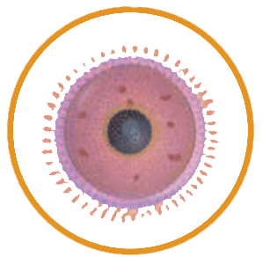
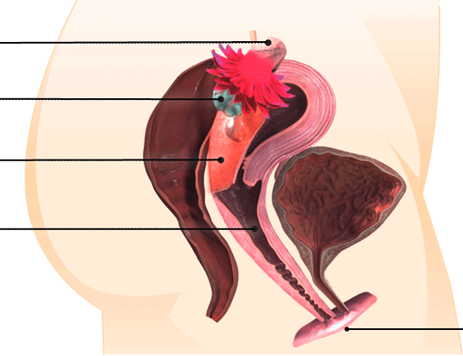
Como é constituído o sistema reprodutor feminino?
O sistema reprodutor feminino é constituído por:
CÉLULA SEXUAL FEMININA
OÓCITO
ÓRGÃOS SEXUAIS EXTERNOS
Trompa de Falópio
Vulva
Ovário
ÓRGÃOS SEXUAIS INTERNOS
Útero
Vagina
Ovários
Trompas de Falópio
Útero
Vagina
Vulva

Slide 6
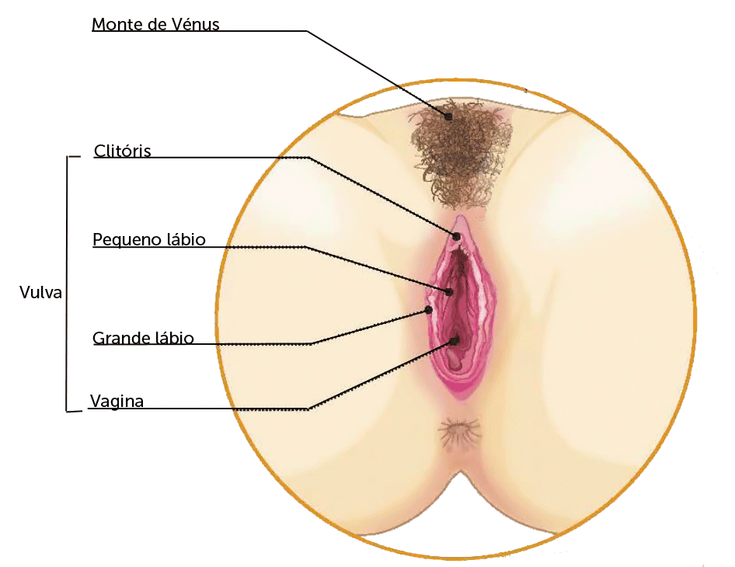
Como é constituído o sistema reprodutor feminino?
Vulva

Slide 7
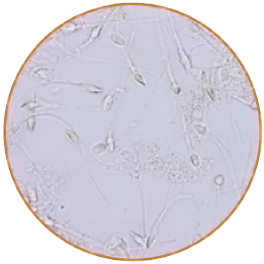
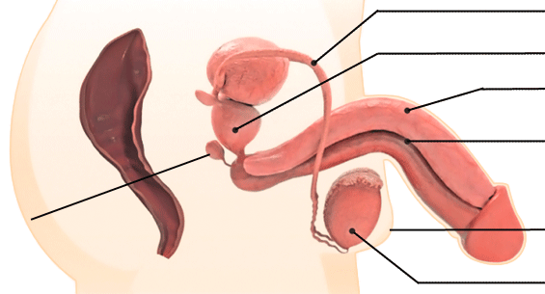
Como é constituído o sistema reprodutor masculino?
O sistema reprodutor masculino é constituído por:
CÉLULA SEXUAL MASCULINA
ESPERMATOZOIDE
ÓRGÃOS SEXUAIS EXTERNOS
Canal deferente
Pénis
Escroto
Próstata
Pénis
ÓRGÃOS SEXUAIS INTERNOS
Uretra
Testículos
Canais deferentes Vesículas seminais Próstata
Uretra
Vesícula seminal
Escroto
Testículo

Slide 8
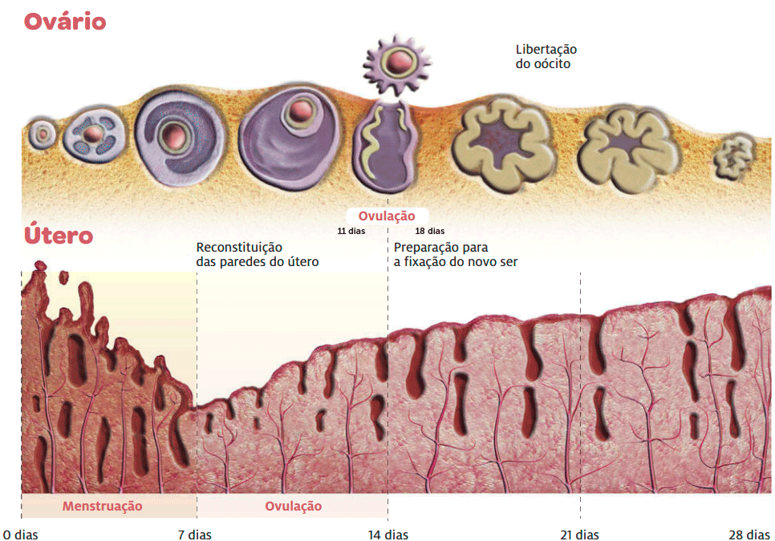
O que é o ciclo menstrual?
O ciclo menstrual é um conjunto de mudanças que ocorrem principalmente no útero e nos ovários e que se repetem, em média, de 28 em 28 dias.
Em que fase da vida se inicia o ciclo menstrual?
NA PUBERDADE
Quando se inicia um ciclo menstrual?
NO 1º DIA DA MENSTRUAÇÃO
Em que período do ciclo uma mulher pode engravidar?
NO PERÍODO FÉRTIL (11º AO 18º DIA)

Slide 9
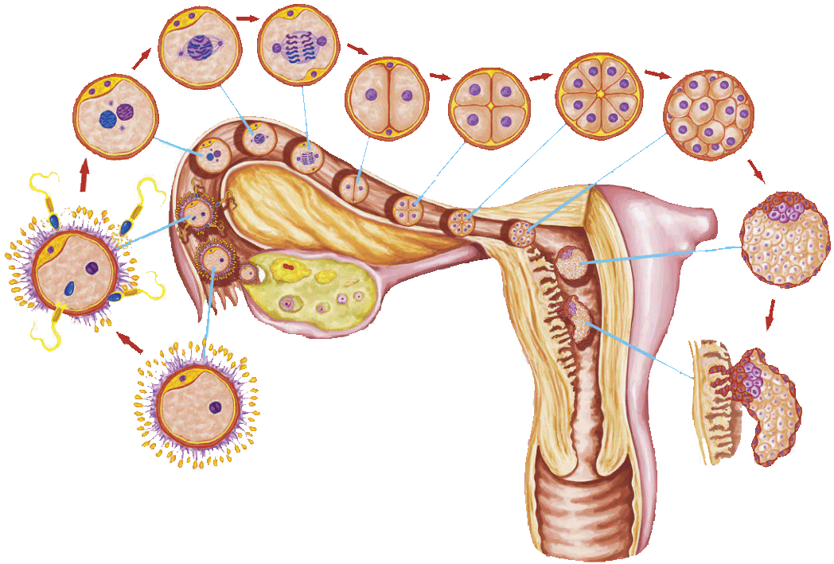
Como se inicia a vida humana?
No ser humano a reprodução é sexuada – são necessárias duas células sexuais diferentes para originar um novo ser.
Numa relação sexual, após a ejaculação, o esperma atravessa o canal vaginal e milhares de espermatozoides deslocam-se até às trompas de Falópio, onde um poderá penetrar no oócito.
Ovo ou zigoto
Mórula
Espermatozoide
FECUNDAÇÃO
Oócito
OVULAÇÃO
NIDAÇÃO

Slide 10
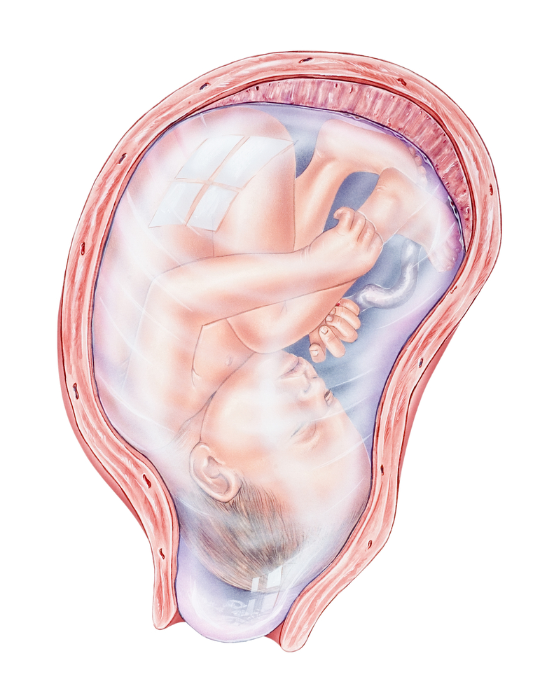
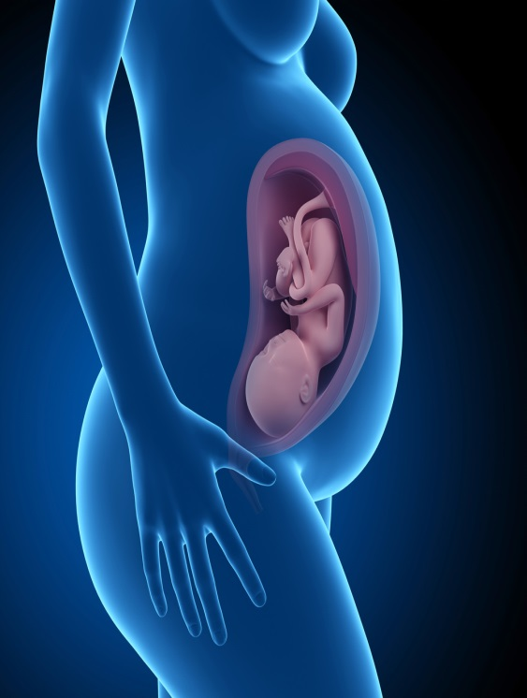
Como se desenvolve o novo ser no interior do corpo materno?
Após a implantação, o embrião desenvolve-se e formam-se os anexos embrionários, estruturas que permitem a sua sobrevivência:
SACO AMNIÓTICO
Placenta
Contém o líquido amniótico, que protege o feto de choques e diferenças de temperatura.
PLACENTA
Permite as trocas entre a mãe e o feto (nutrientes, oxigénio e excreções).
CORDÃO UMBILICAL
Cordão umbilical
Liga o feto à placenta.
Saco amniótico

Slide 11
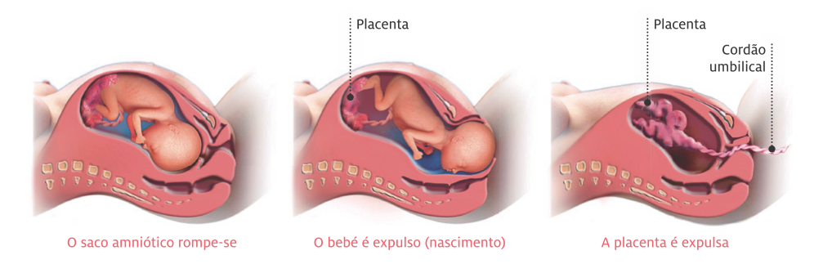
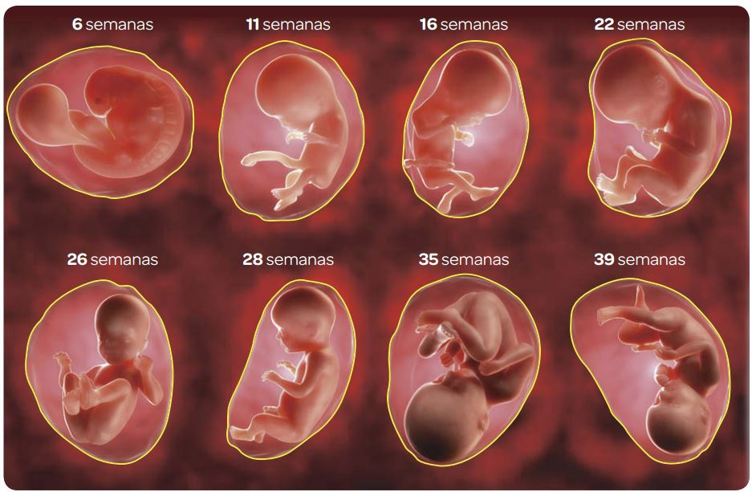
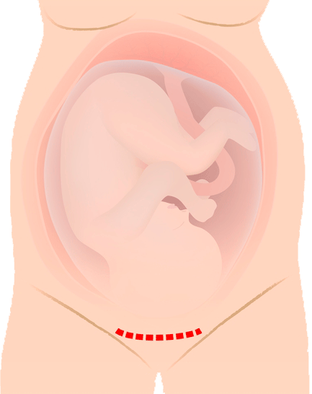
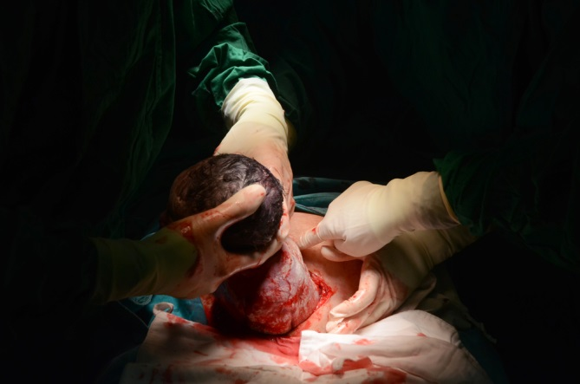
Como se desenvolve o novo ser no interior do corpo materno?
A gravidez decorre num período de 38 a 40 semanas. Às oito semanas, o embrião passa a chamar-se feto.
PARTO

Slide 12
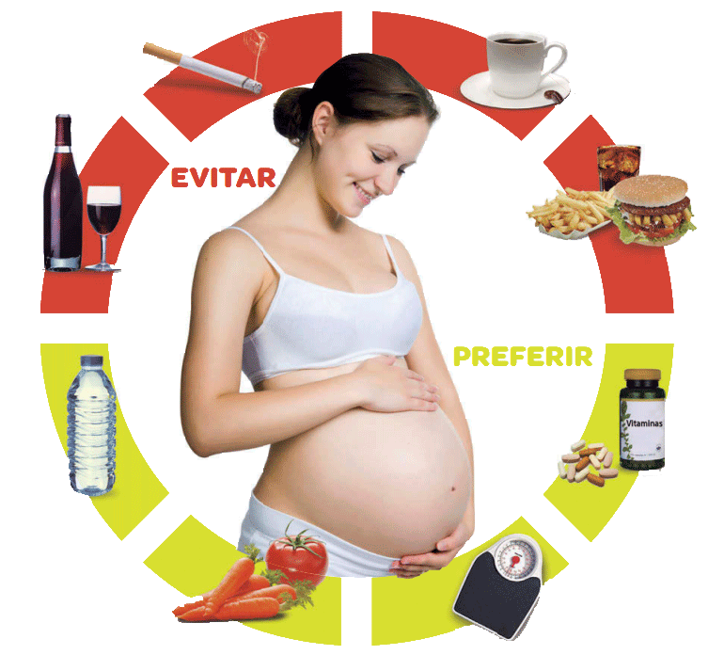
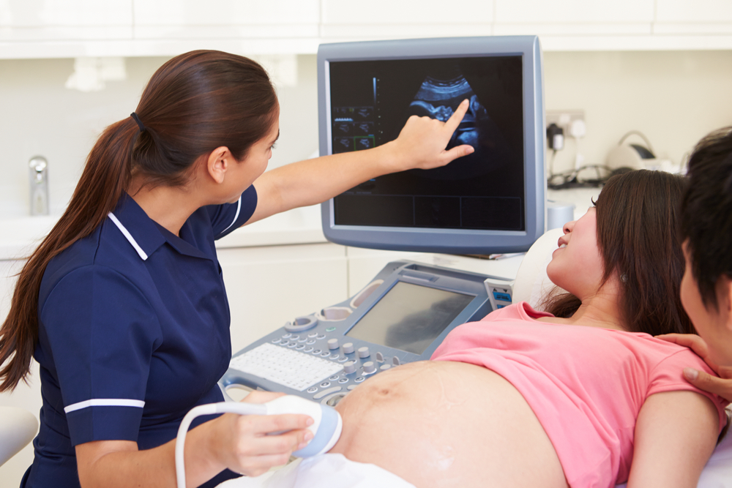
Que cuidados de saúde se deve ter durante a gravidez?
A mulher grávida deve ser acompanhada pelo médico ao longo de toda a gravidez. Para além disso, deve ter alguns cuidados para garantir a sua saúde e a do bebé.

Slide 13
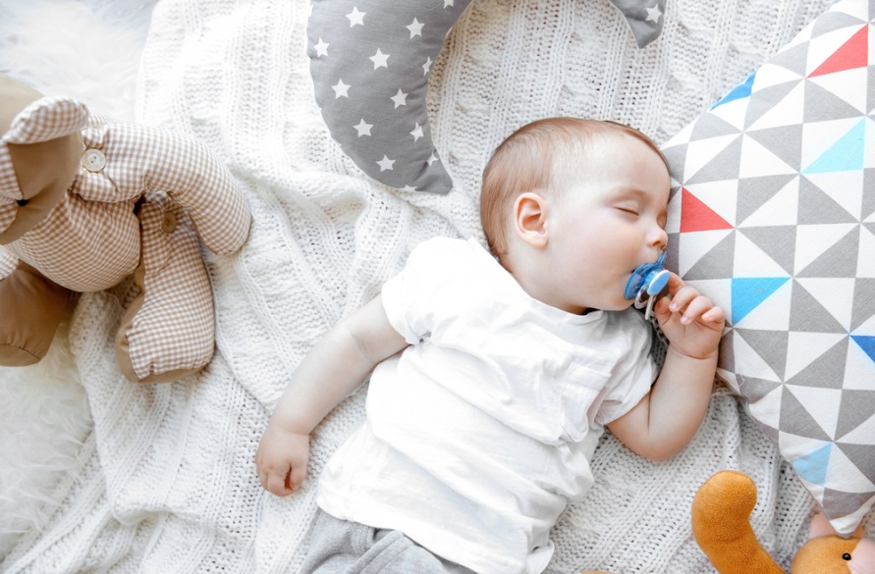
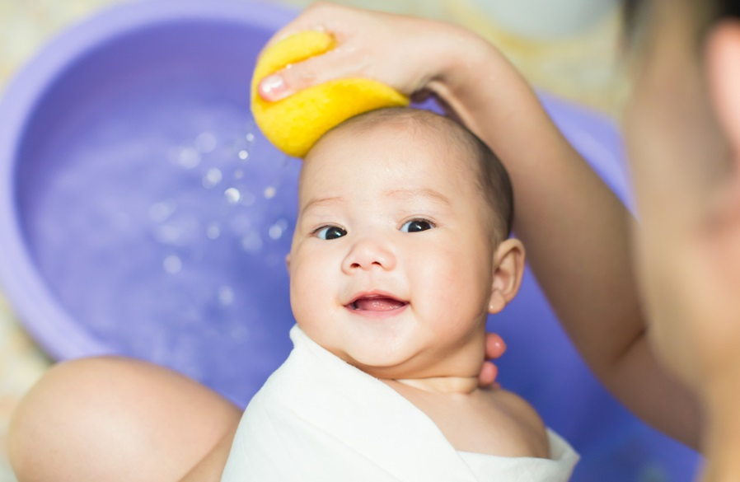
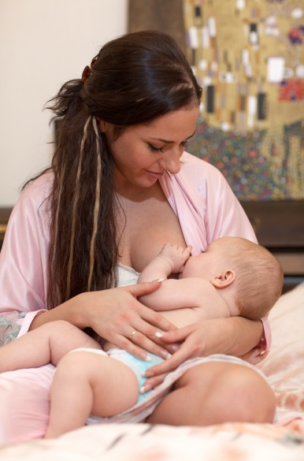
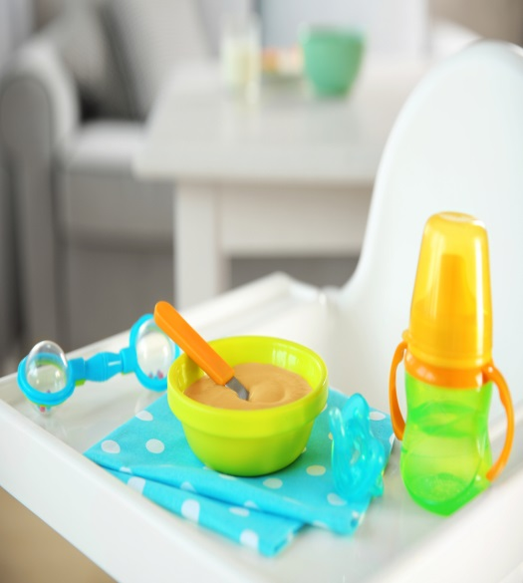
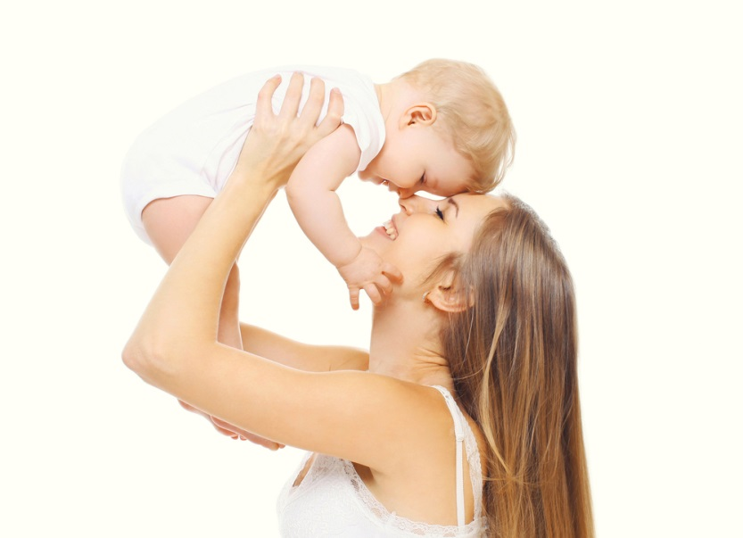
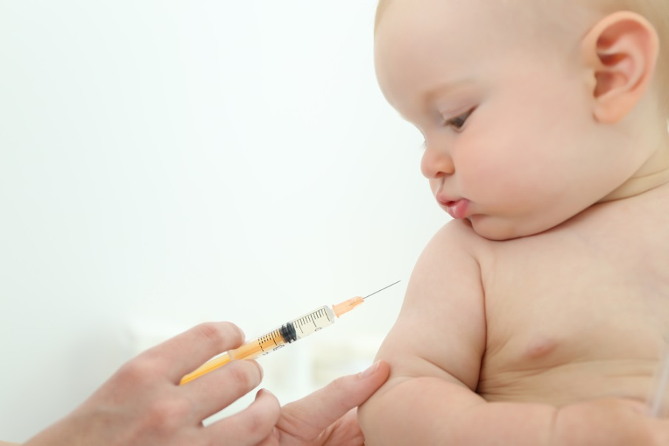
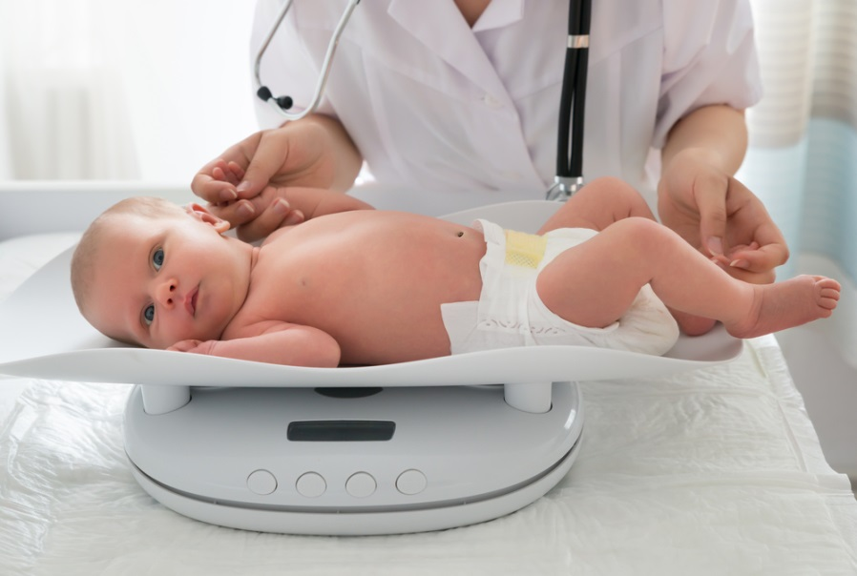
Que cuidados de saúde se deve ter na primeira infância?
Sono
Higiene
Alimentação saudável
Ambiente seguro e feliz
Vacinação
Assistência médica

Slide 14
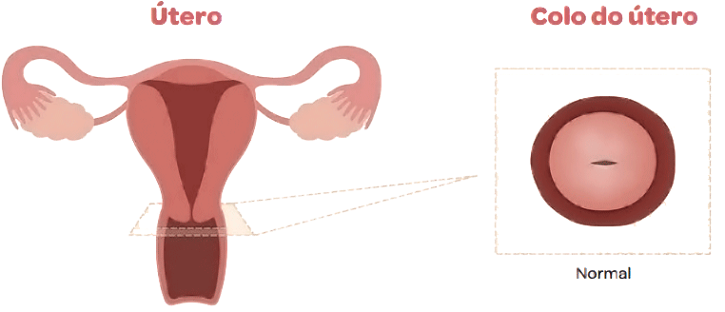
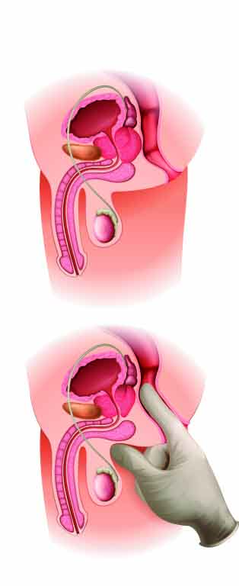
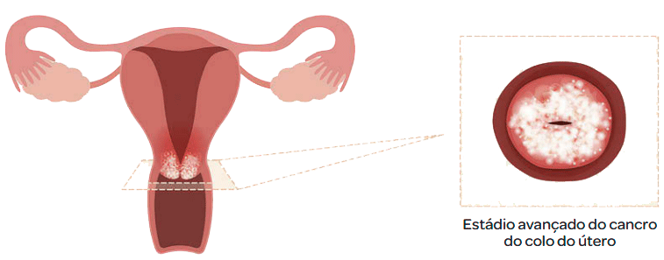
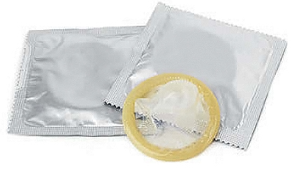
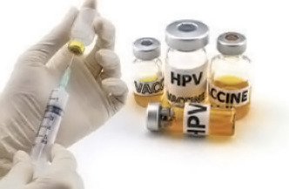
Como manter a saúde do sistema reprodutor?
O sistema reprodutor pode ser afetado por diversas doenças, tais com:
CANCRO DO COLO DO ÚTERO
CANCRO DA PRÓSTATA
INFEÇÕES SEXUALMENTE TRANSMISSÍVEIS
SIDA
HEPATITE B
SÍFILIS
GONORREIA
HERPES GENITAL

Slide 15
RESUMINDO...
SISTEMA REPRODUTOR
diferencia-se em
Feminino
Masculino
constituído por
constituído por
Órgãos externos
Órgãos internos
Órgãos internos
Órgãos externos
que é a
que são
que são
que são
Vulva
Vagina
Testículos
Pénis
Trompas de Falópio
Canais deferentes
Escroto
Ovários
Vesículas seminais
Útero
aloja o
Embrião
Próstata
Órgãos externos
Masculino
Útero
Feminino
Órgãos internos
Trompas de Falópio
Vulva
Pénis
Canais deferentes

Slide 16
RESUMINDO...
FECUNDAÇÃO
é a união de
origina um
Zigoto
Oócito
Espermatozoide
produzido por
origina um
produzido por
Ovários
Testículos
Embrião
que se encontra protegido por
que sofre
Anexos embrionários
Nidação
que são
Embrião
Zigoto
Placenta
Oócito
Testículos
Saco amniótico
Anexos embrionários
Saco amniótico
Cordão umbilical

